Slide 1


Акционерное общество «РЭП Холдинг»
Первый российский компрессор смешанного хладагента
для среднетоннажных производств СПГ
Докладчик: Нигматулин Тагир Робертович
Президент АО «РЭП Холдинг»
03 октября 2018 г.

Slide 2
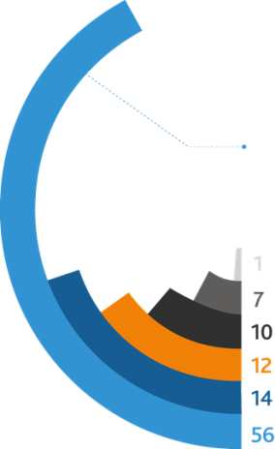

Ключевые компетенции
АО «РЭП Холдинг» — группа промышленных компаний, осуществляющих свою деятельность в области энергетики с общей численностью сотрудников 2000 человек.
АО «РЭП Холдинг» — изготовитель и комплексный поставщик турбокомпрессорного, газоперекачивающего и энергетического оборудования нового поколения для строительства и модернизации крупнейших промышленных объектов.
Отраслевое распределение продукции РЭП Холдинга (%)
Основная линейка продукции
Комплектные газоперекачивающие агрегаты нового поколения мощностью 16, 25, 32 МВт
Паротурбинные агрегаты мощностью от 6 до 25 МВт
Комплектные электроприводные газоперекачивающие агрегаты мощностью 4,0; 6,3; 12,5 МВт
Центробежные компрессоры мощностью до 32 МВт
Генерирующие энергоблоки на базе паровых и газовых турбин мощностью от 0,5 до 32 МВт
Частотно-регулируемые электроприводы мощностью до 100 МВт
Автоматизированные системы управления, регулирования, распределения и преобразования электроэнергии
Электротехническое оборудование
Системы комплексной автоматизации промышленных объектов
56 %
Судостроение
Экспорт
Нефтяная отрасль
Энергетика
Металлургия
Газовая отрасль

Slide 3
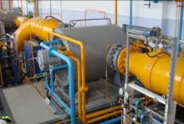
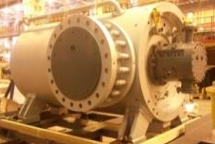
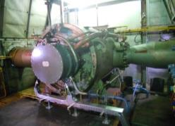
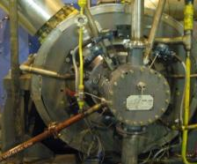
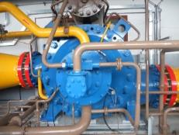
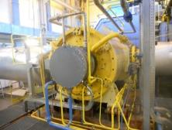
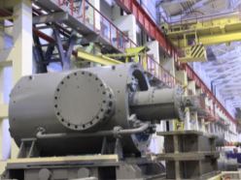
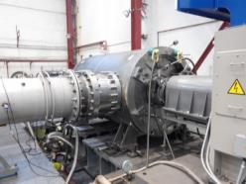
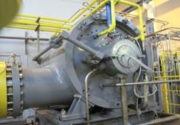
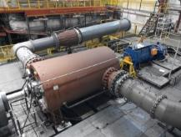
Центробежные компрессоры. Опыт производства
Для линейных компрессорных станций
Для дожимных компрессорных станций
220-11-1СМП для ЭГПА-4,0
200-21-1СМП для ЭГПА-6,3
215-61-1С для ГПА-6,3
СПЧ для ГПА-16
СПЧ для ГПА-10
385-21-1 для ГПА-16
СПЧ для ГПА-16
405-21-1С для ГПА-16У
910-41-1СМП для ГПА-16
400-21-1С для ГПА-32 Ладога
285-61-1СМП для ГПА-25
© АО «РЭП Холдинг» 2018. Все права защищены

Slide 4



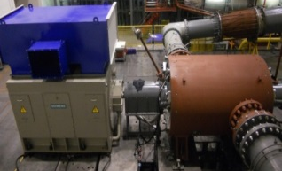
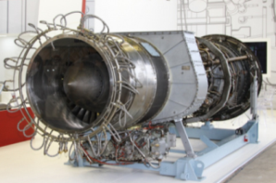
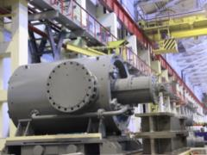
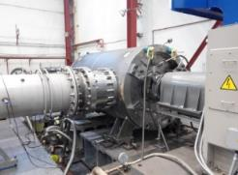
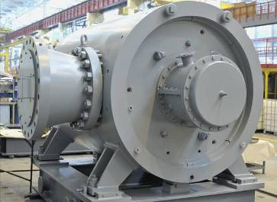
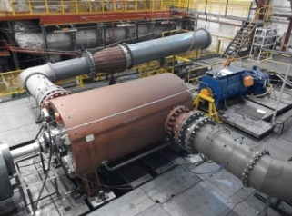
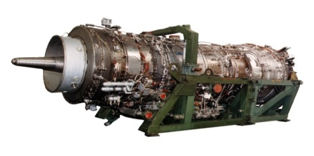


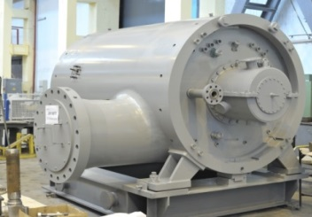
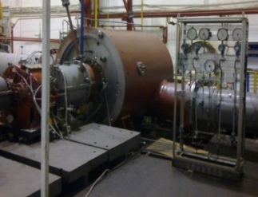
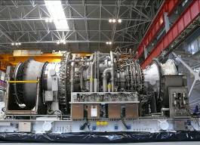
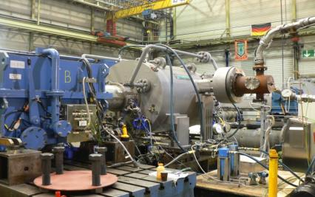

Центробежные компрессоры. Опыт производства
для Унифицированных ГПА
Для линейных компрессорных станций
Для дожимных компрессорных станций
ЦБК для ГПА-16У НК-36СТ
для ЭГПА-4,0
для ЭГПА-6,3
для ГПА-6,3
ЦБК для ГПА-25У НК-36СТ
для ГПА-16У
для ГПА-25
для ГПА-32 Ладога
для ГПА-16
ЦБК для ГПА-32 Т32
Сменные проточные части
СПЧ компрессора
СМПО им. Фрунзе для ГПА-16
СПЧ компрессора
РТМ для
ГПА-32

Slide 5
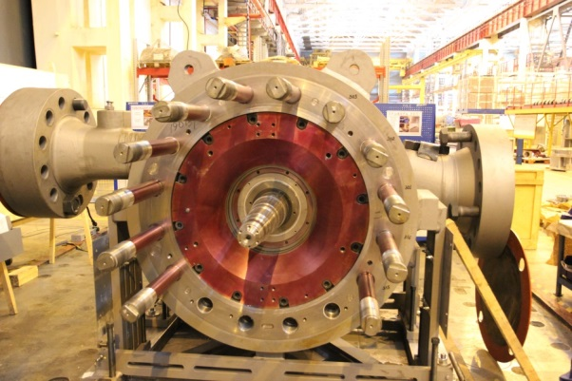
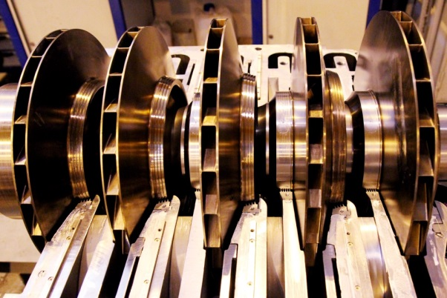
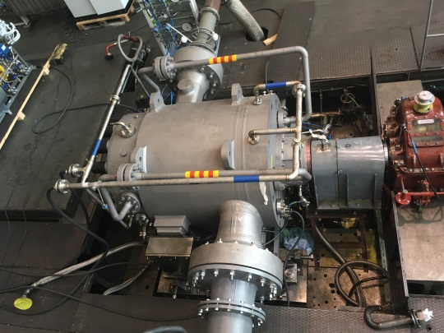
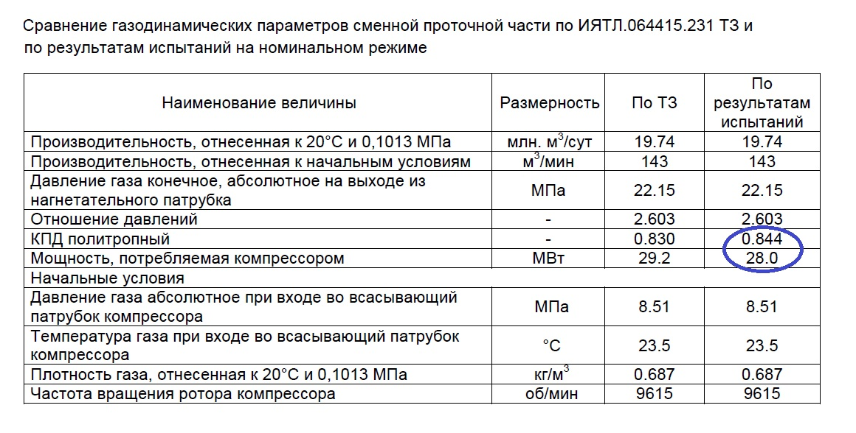
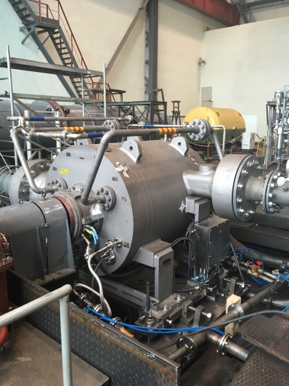
Сменная проточная часть для КС «Славянская»
ПОЛИТРОПНЫЙ КПД, ПОЛУЧЕННЫЙ ПО РЕЗУЛЬТАТАМ ПРИЕМО-СДАТОЧНЫХ ИСПЫТАНИЙ, ВЫШЕ НА 1,44%, ЧЕМ ЗАЯВЛЕННЫЙ ПО ТЗ

Slide 6
Освоение новых компетенций. 60 лет партнерства с ПАО «Газпром»
Результат многолетнего партнерства с ПАО «Газпром»:
Номенклатура компрессоров увеличена более чем в 3 раза
Освоены новые технологии в области проектирования и производства высокоэффективного отечественного компрессорного оборудования мирового уровня
Освоены новые компетенции производства компрессорного оборудования для добычных комплексов
Системно увеличивается эффективность оборудования (КПД, эффективность проточной части)
Системная реализация программы по импортозамещению и созданию высокотехнологичной конкурентоспособной российской продукции
© АО «РЭП Холдинг» 2018. Все права защищены

Slide 7
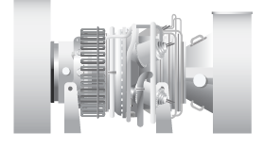
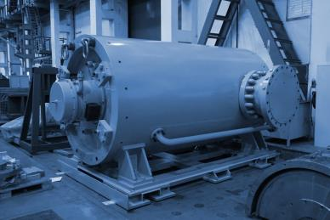
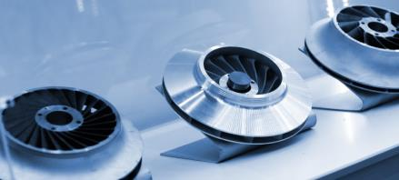
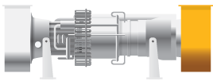


Инновационные разработки. Программа импортозамещения
На предприятиях Холдинга в 2016 году в рамках реализации программы импортозамещения впервые в России освоено производство центробежных компрессоров в диапазоне мощности от 4 до 32 МВт с высокоэффективной проточной частью с использованием цельнофрезерованных осерадиальных рабочих колес с пространственными лопатками, системой активного магнитного подвеса и системой «сухих» газодинамических уплотнений.
Оборудование отличают высокий уровень политропного КПД (до 89%), надежность и улучшенные экологические характеристики.
РЭП Холдинг активно участвует в реализации программы для крупнейших инфраструктурных проектов страны в нефтегазовой и энергетической отраслях.
Для этого в Холдинге создан отраслевой центр развития отечественных технологий по производству высокотехнологичного турбокомпрессорного оборудования, в том числе современных индустриальных газовых турбин мирового уровня, где реализуется успешный опыт локализации передовых зарубежных технологий и интеграция собственных уникальных конструктивных и технологических решений.
32 МВт,
по лицензии GE
Инновационный центробежный компрессор 910-41-1СМП нового
16 МВт,
партнерстве с GE Oil & Gas
22/25 МВт,
По лицензии Solar Turbines
7
© АО «РЭП Холдинг» 2018. Все права защищены

Slide 8
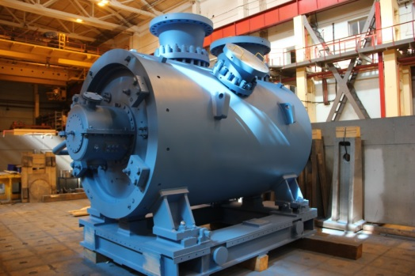
Компрессор смешанного хладагента К 905-71-1С
Технические характеристики компрессора К 905-71-1С
Наименование параметра | Значение
 | 1 секция | 2 секция
Производительность объемная, отнесенная к 0°С и 1,03 бар, нм3/час | 147000 | 134492
Производительность объемная, отнесенная к начальным условиям, м3/час | 54146 | 8077
Давление газа конечное, абсолютное, при выходе из нагнетательного патрубка, бар | 18,2 | 51,0
Давление газа начальное, абсолютное, при входе во всасывающий патрубок компрессора, бар | 3,0 | 17,7
Температура газа начальная при входе во всасывающий патрубок компрессора, °С | 33,0 | 35,0
Частота вращения ротора компрессора, об/мин | 6200
В 2017 году на Невском Заводе был изготовлен первый в России компрессор К 905-71-1С для использования в технологическом процессе сжижения природного газа в составе компрессорного агрегата смешанного хладагента.
Компрессор холодильного цикла разработан специально для завода СПГ в порту Высоцк.
© АО «РЭП Холдинг» 2018. Все права защищены

Slide 9
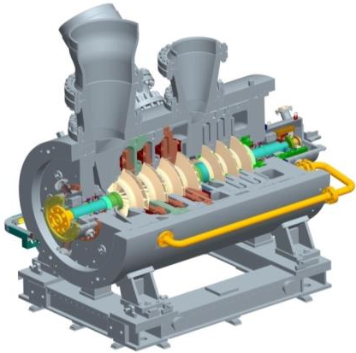
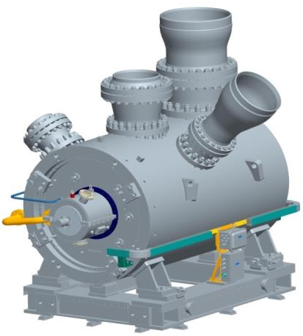
Особенности конструкции ЦБК К 905-71-1С
Крепление патрубков компрессора | На шпильках
Количество секций | 2
Расположение секций | Последовательное
Рабочие колеса 1-3 ступеней | Пространственные
Рабочие колеса 4-7 ступеней | С радиальными лопатками
Особенности изготовления рабочих колес | Цельнофрезерованные
© АО «РЭП Холдинг» 2018. Все права защищены.

Slide 10

Компрессор смешанного хладагента К 905-71-1С
Преимущества компрессора К 905-71-1С
с использованием осерадиальных рабочих колес:
Увеличение ресурса работы и повышение надежности агрегата за счет использования детали, произведенной из единой паковки (без применения сварки и клепки);
Рост КПД ступени на 2-4 % за счет пространственного 3D профилирования проточной части;
Расширение диапазона производительности и напорных нагрузок;
Уменьшение массо-габаритных параметров;
Спроектирован и изготовлен в России на базе отечественных решений и материалов;
Использование унифицированных узлов и элементов;
Снижение эксплуатационных затрат и количества дополнительного оборудования;
Заменяемость элементов до 80%;
Снижение зависимости от зарубежного сервиса.
© АО «РЭП Холдинг» 2018. Все права защищены

Slide 11
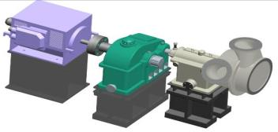
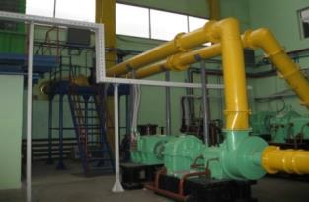
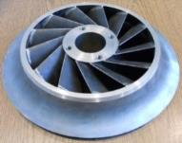
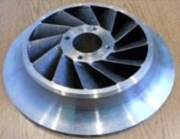
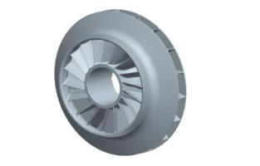
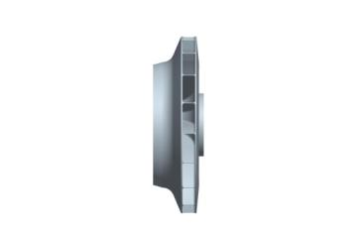
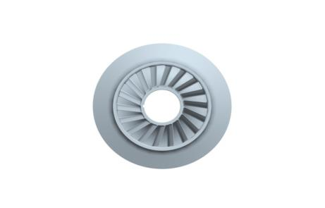
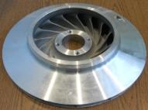
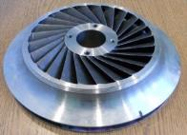
Цельнофрезерованное осерадиальное рабочее колесо
с пространственными лопатками
РЭП Холдинг – единственный отечественный производитель цельнофрезерованных осерадиальных рабочих колес компрессоров с пространственными лопатками.
Стенд для испытания моделей
3D Модель рабочего колеса
Модели рабочих колес
Изготовление рабочего колеса
© АО «РЭП Холдинг» 2018. Все права защищены

Slide 12
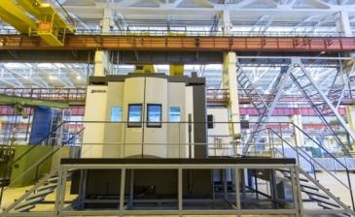
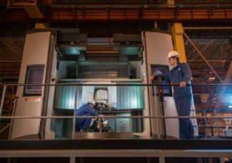
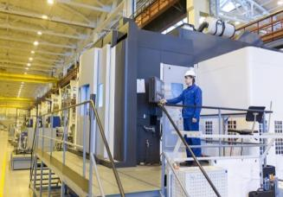
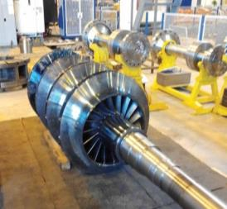
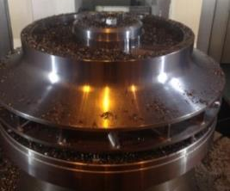
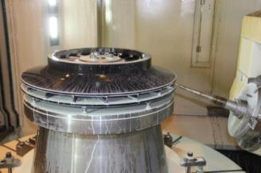
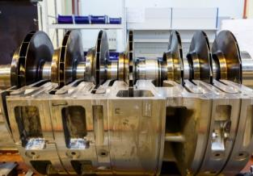
Производство рабочего колеса
5-ти координатный обрабатывающий центр для обработки осерадиальных рабочих колес цельнофрезерованным методом
Станок позволяет обрабатывать детали сложной формы, совмещая токарно-карусельную, фрезерную и сверлильную операции.
Пятикоординатные обрабатывающие центры позволяют осуществлять обработку заготовки детали одновременно по пяти осям с высоким качеством финишной обработки поверхности.
© АО «РЭП Холдинг» 2018. Все права защищены

Slide 13





Этапы сборки и испытаний компрессора
Апрель 2017
Май 2017
Июнь 2017
Результаты испытаний:
Успешно проведены комплексные механические испытания;
Подтверждены газодинамические характеристики;
Подтверждена работоспособность компрессора КАСХ;
Подтверждены все технические характеристики, предусмотренные в контракте.
Май 2017
Май 2017
Июнь 2017
В России создан уникальный компрессор для заводов СПГ
© АО «РЭП Холдинг» 2018. Все права защищены

Slide 14


РЭП Холдинг – поставщик оборудования для завода по сжижению газа (СПГ Высоцк)
Состав агрегата смешанного хладагента
завода СПГ в г. Высоцк:
Газовая турбина Т25
Компрессор смешанного хладагента
К 905-71-1С
САУ КАСХ ( блок-бокс САУ и ЭТ)
Преимущества оборудования производства РЭП Холдинга:
Большой ресурс и высокая надежность;
Индивидуальный подход к проектированию;
Ремонтопригодность, удобство обслуживания;
Реализация комплексной поставки;
Образцовые экологические характеристики.
© АО «РЭП Холдинг» 2018. Все права защищены

Slide 15


Механический привод для компрессора смешанного хладагента
Т25 - Модульное исполнение на раме
Выкатка турбины на станции
Наивысший в своем классе КПД - 40%
Самый низкий в России уровень эмиссии для ГТУ 25 МВт ~ 20 ppm
Обороты СТ – 6200 об/мин ( безредукторная схема привода)
Ресурс – 200 000 часов
Локализация в России по фазе 1 завершена
© АО «РЭП Холдинг» 2018. Все права защищены

Slide 16

Система автоматического управления компрессорного агрегата смешанного хладагента
Шкаф САУ КАСХ / июнь 2017
Особенности мультипроцессорной системы управления:
Распределенная система
Резервированная система
Вибромониторинг и локальный АРМ агрегата в составе системы
© АО «РЭП Холдинг» 2018. Все права защищены

Slide 17
Значение проекта
РЭП Холдинг стал первым в России производителем компрессоров смешанного хладагента.
Разработка имеет стратегическое значение для дальнейшего развития отечественного компрессоростроения в области сжижения природного газа, средне и крупнотоннажного производства СПГ в России.
Освоенный в 2017 году РЭП Холдингом выпуск компрессоров смешанного хладагента для среднетоннажного производства СПГ в перспективе позволит:
создать российскую технологию по сжижению природного газа
повысить долю использования высокотехнологичного отечественного оборудования при строительстве средне и крупнотоннажных заводов
снизить зависимость от сервисных программ иностранных производителей.
© АО «РЭП Холдинг» 2018. Все права защищены

Slide 18













Комплексное сервисное обслуживание
1
Техническое
руководство
шеф-монтажными
работами
2
Техническое
руководство
пуско-наладочными
работами
3
Гарантийное
и постгарантийное
сервисное
обслуживание
4
Комплексная
и поэтапная
модернизация
5
Продление
ресурса
Комплексное
инженерно-техническое
сопровождение
Сервисное обслуживание
на весь период эксплуатации оборудования
Контроль и диагностика
работы оборудования
Техническое руководство
осуществлением
капитальных ремонтов
Своевременная поставка
запасных частей
Обучение персонала
заказчика
Штат сертифицированных
сервисных инженеров
Локальный сервисный
инжиниринг
© АО «РЭП Холдинг» 2018. Все права защищены

Slide 19

Тел.: +7 (812) 372-58-81
Факс: +7 (812) 412-64-84
Спасибо за внимание!
192029, Санкт-Петербург,
пр. Обуховской Обороны, 51 лит. АФ
www.reph.ru
© АО ­­«РЭП Холдинг» 2018. Все права защищены.

